Slide 1
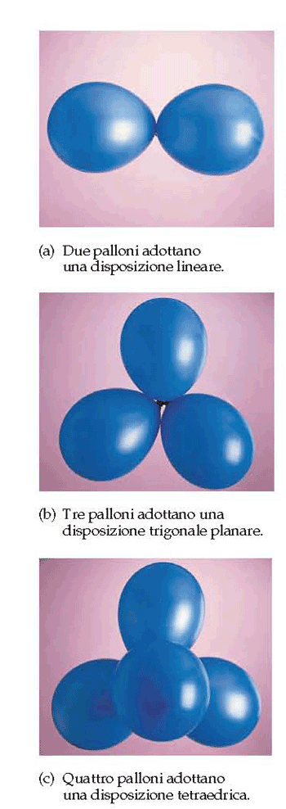
Molecole poliatomiche
La teoria del VB descrive ogni legame singolarmente:
le coppie di elettroni condivise sono “localizzate” tra
i due nuclei interessati al legame
COME SONO FATTE LE MOLECOLE?
coppie di elettroni = zone ad elevata densità elettronica
Forti repulsioni
Geometrie compatibili con il contenuto energetico più favorevole
Metodo VSEPR
(Valence Shell Electron Pair Repulsion)
- Scelta atomo meno elettronegativo come atomo centrale
- Disporre i suoi elettroni del guscio di valenza spaiati e a spin parallelo
- Accoppiare gli e⁻ (di legame bp o coppie solitarie lp)
- Contare le coppie di e⁻ (σ-bp + lp)
- Assegnare la geometria
- Distorsione delle geometrie: lp-lp > lp-bp > bp-bp

Slide 2
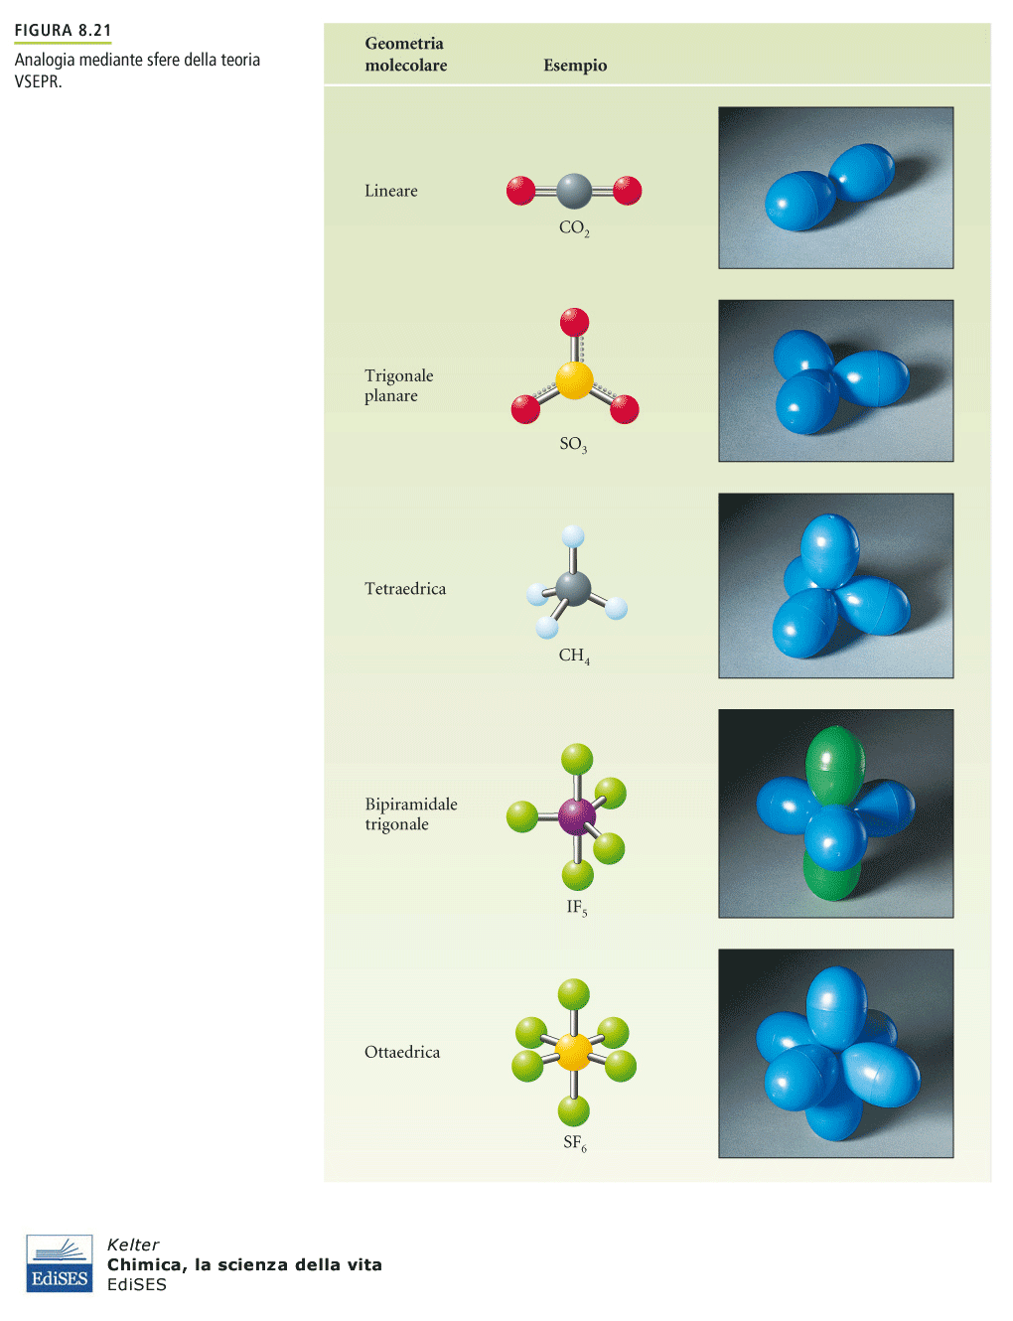
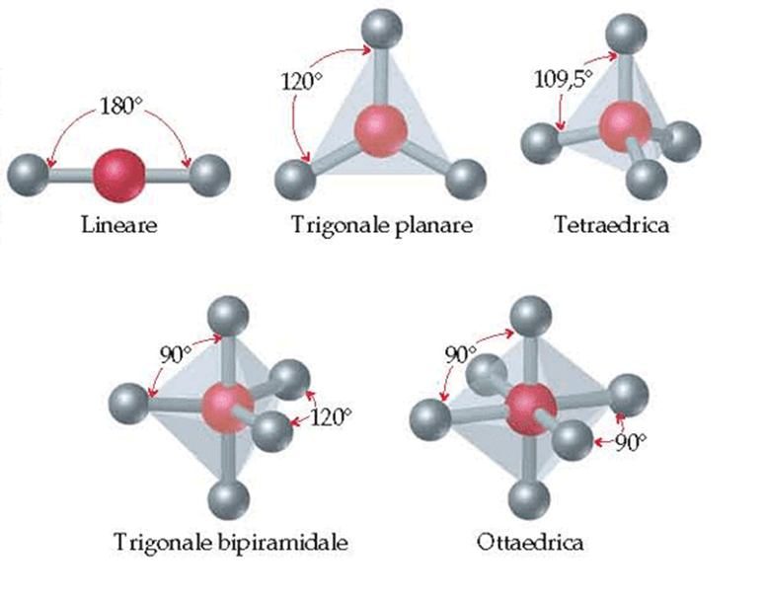
Geometrie molecolari
Notes:
2

Slide 3
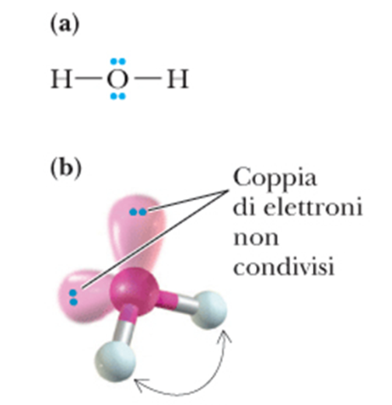
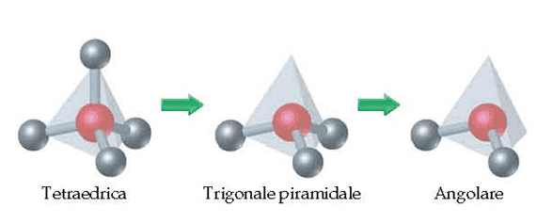
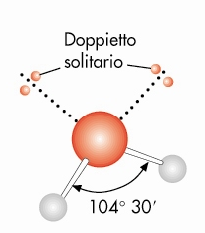
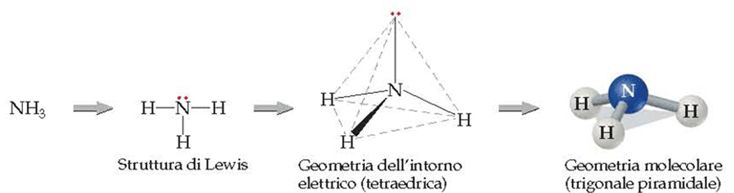
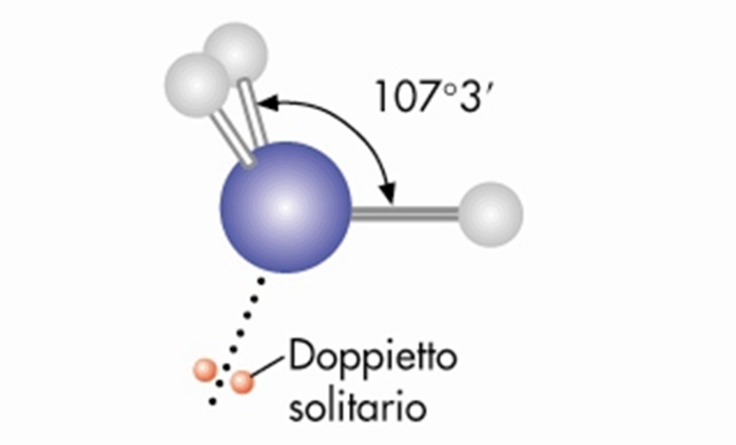
Distorsione delle geometrie
acqua
ammoniaca

Slide 4
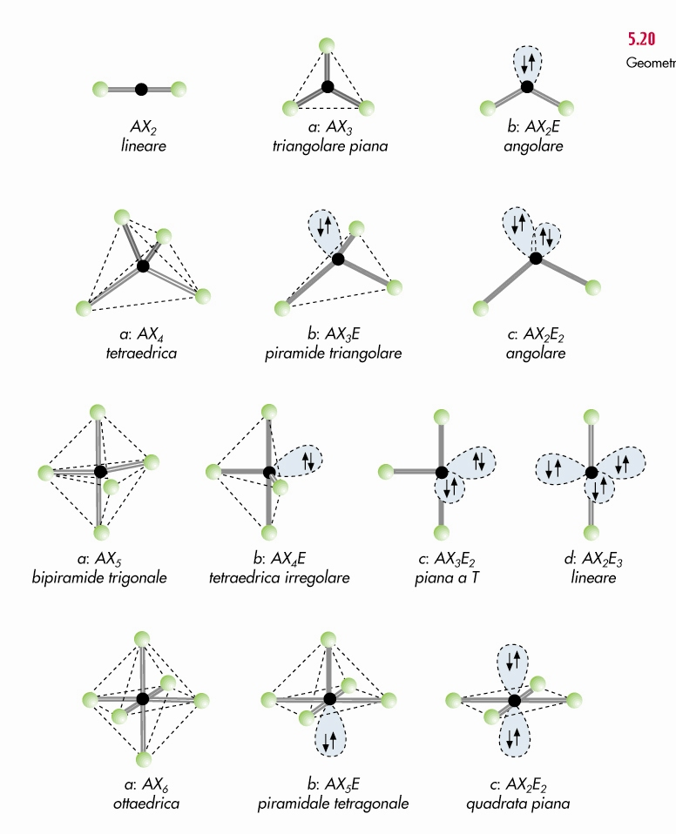
Distorsione delle
geometrie

Slide 5
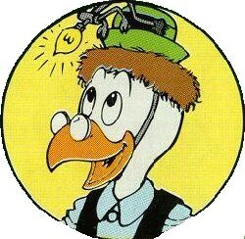
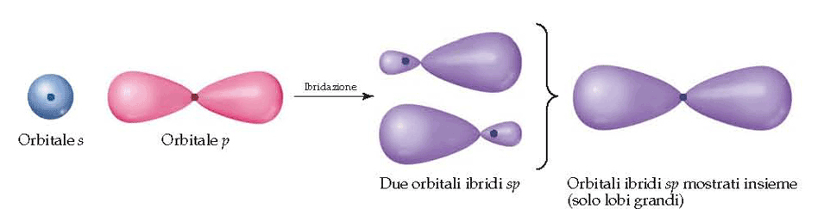
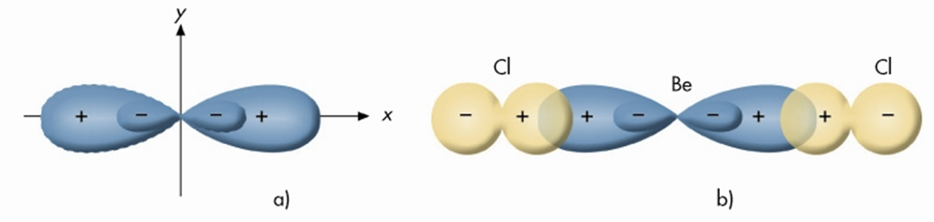
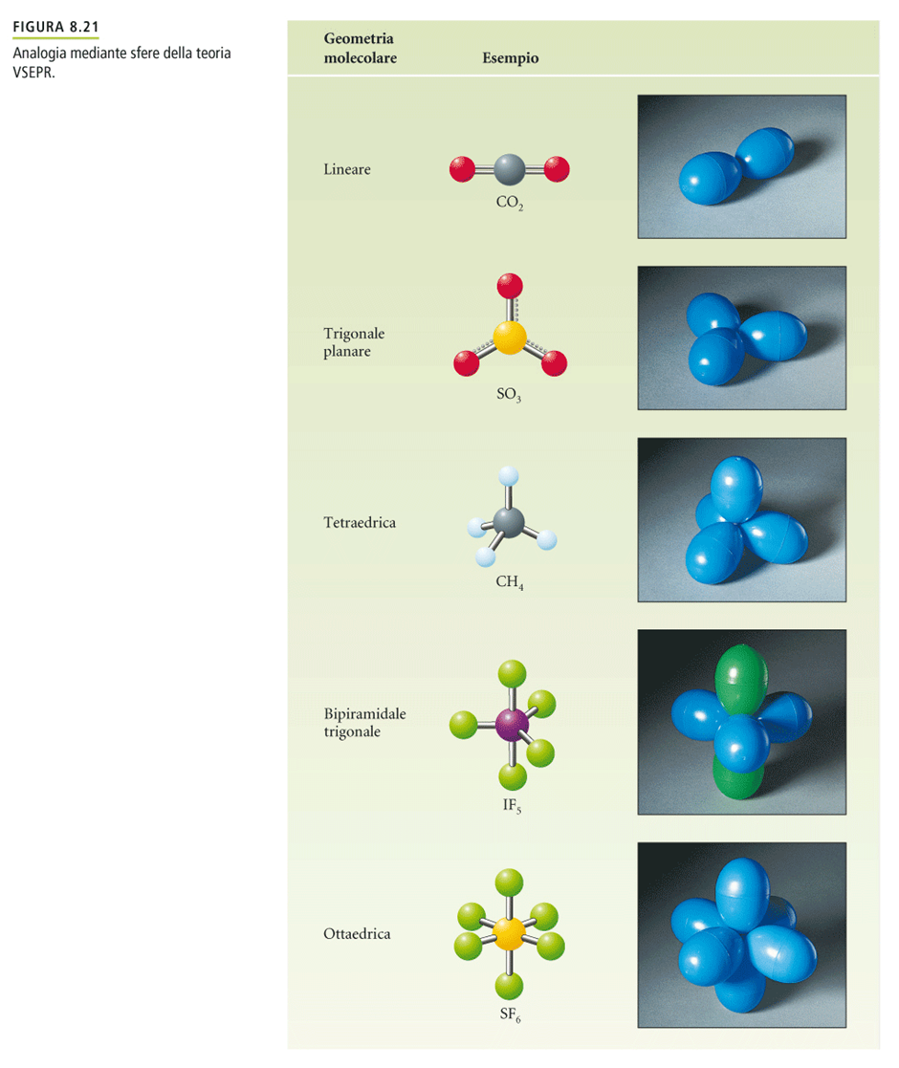
Esistono orbitali atomici con le forme adatte?
Come riprodurre le geometrie?
Orbitali atomici “ibridi” che riproducono gli angoli di legame dei dati sperimentali:
Orbitali ibridi
sp

Slide 6
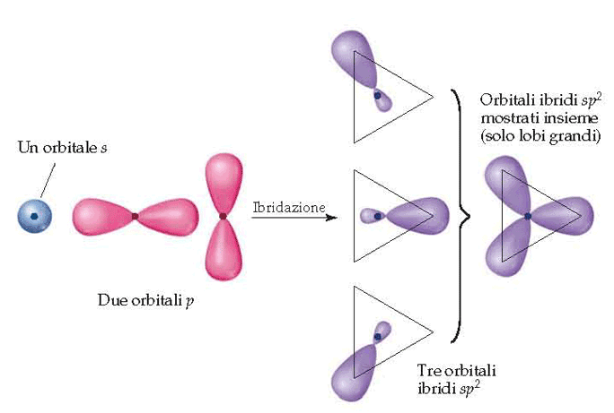
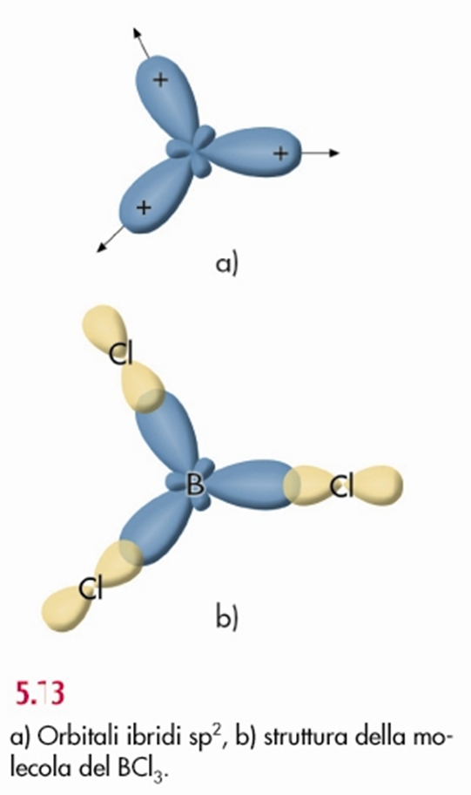
Orbitali ibridi
sp²

Slide 7
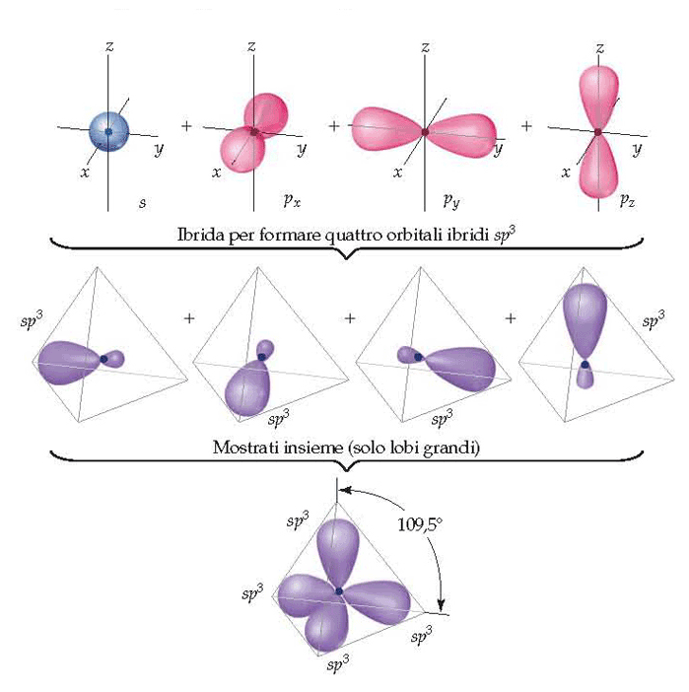
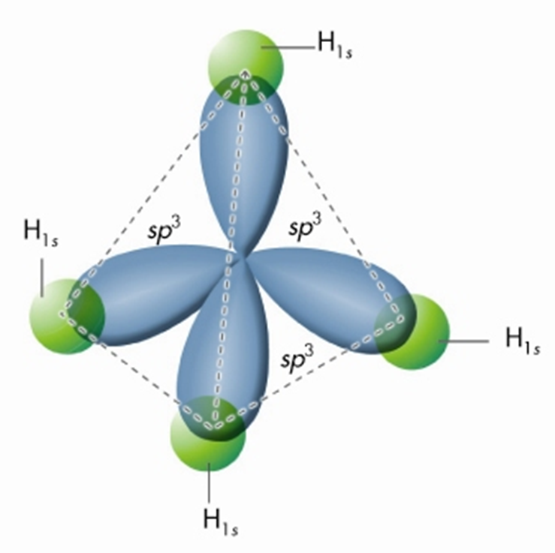
Orbitali ibridi
sp³

Slide 8
Orbitali ibridi sp³d
Orbitali ibridi sp³d²

